Slide 1
영원한 삶을 위하여
이집트 미술

Slide 2
차례
1. 이집트 미술의 특징
2. 대표적인 작품
수풀 속의 새 사냥
기자의 피라미드
투탕카멘의 황금 마스크
사자의 서
3. 자투리 퀴즈

Slide 3
1. 이집트 미술의 특징
고대 이집트에
관한 충격적인 사실
발생 시기: 기원전 3000년 이후
발생 장소: 이집트와 누비아의 나일강 계곡 지역
특징
내세관, 사후 세계, 파라오 중심의 권력 구조가 예술에 반영
신이 정한 엄연하고 일정한 법칙에 따라 제작, 예술가의 개성↓
무덤(매장지) 관련 건축, 회화 및 예술 발달
한 화면에서 다양한 각도와 크기로 각각의 인물과 사물 표현

Slide 4
2. 대표적인 작품
수풀 속의 새 사냥(Nebamun hunting birds in the marshes)
기원전 1400~1350년경 제작
나일강 연안 숲속에서 새 사냥을 하는 귀족 일가 묘사
명암과 원근으로 실물에 가깝게 표현
정면의 법칙 적용
인물의 신분에 따라 묘사한 크기를 다르게 함.

Slide 5
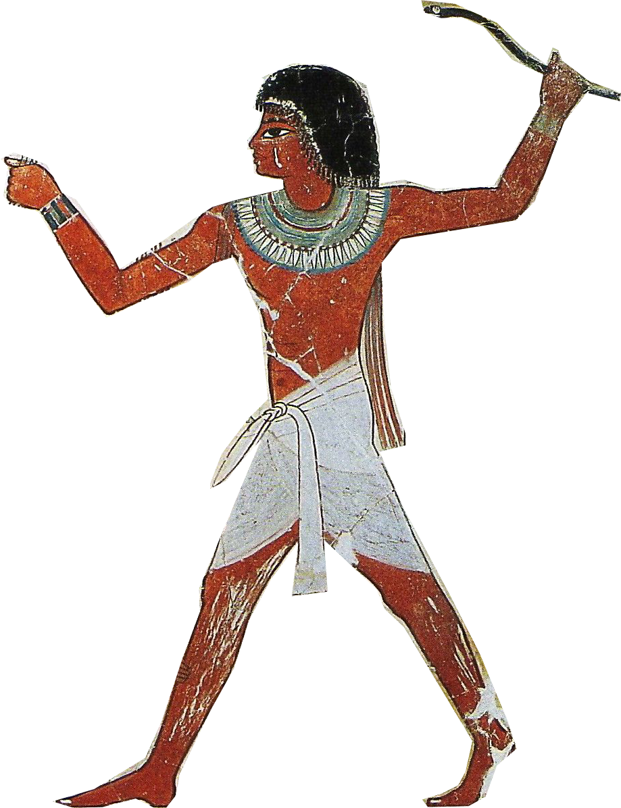
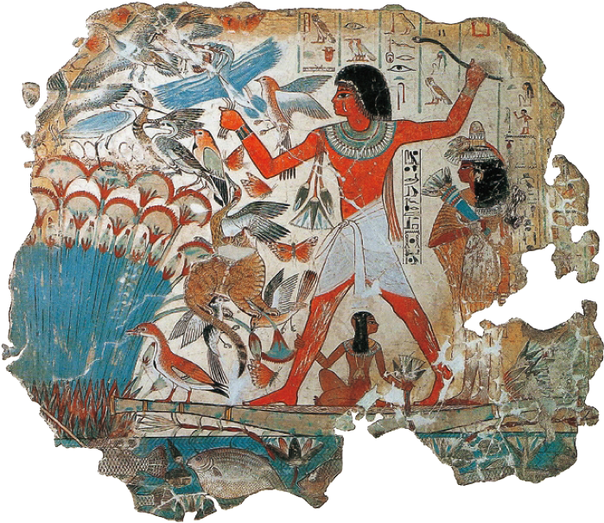
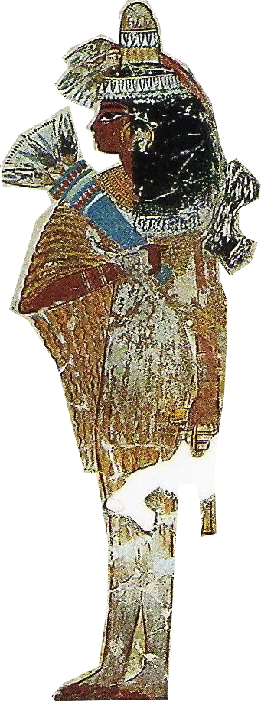
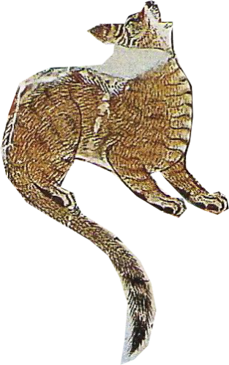
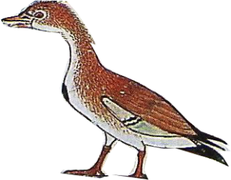
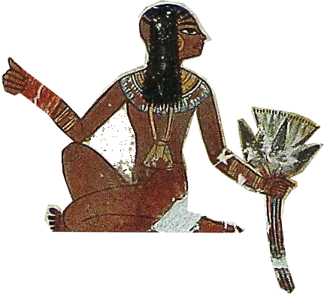
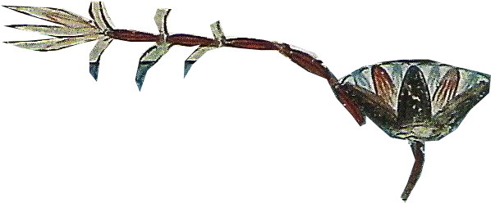
2. 대표적인 작품
얼굴은 옆, 눈과 가슴은 정면, 발은 옆으로 표현 → 정면의 법칙 적용
인물의 신분에 따라 신체의
크기를 달리함.
다양한 동식물 구체적 묘사

Slide 6
2. 대표적인 작품
고대 불멸의 미스터리,
이집트 피라미드의 비밀
기자의 피라미드(Great Pyramid of Giza)
기원전 2600~2500년경 제작
고대 이집트 제4왕조의 파라오 쿠푸의 무덤으로 추정
석회암 / 높이 147 m, 밑변 230 m

Slide 7
2. 대표적인 작품
투탕카멘의 황금 마스크(Mask of Tutankhamun)
기원전 1323년경 제작
고대 이집트 제18왕조의 파라오 투탕카멘의 장례 가면
방부된 왕의 시신에 가면을 씌워 머리를 보호하는 용도
금판을 망치로 두드려 형태 제작
청금석, 루비, 흑요석, 청록 유리 등의 재료 상감 기법 처리
→ 화려한 장식적 효과

Slide 8
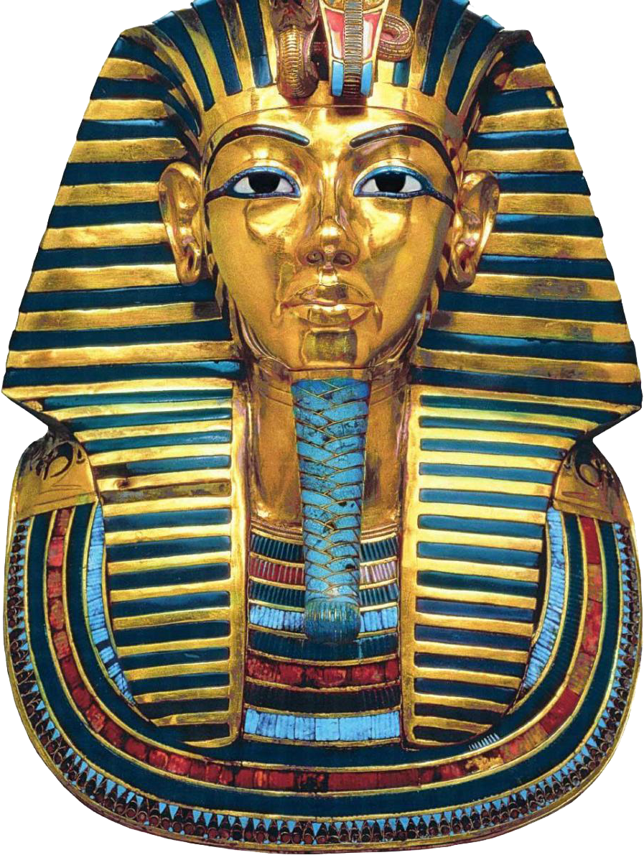
2. 대표적인 작품
금판을 망치로 두드려 형태 제작
청금석, 루비, 흑요석, 청록 유리 등의 재료 상감 기법 처리
→ 화려한 장식적 효과

Slide 9
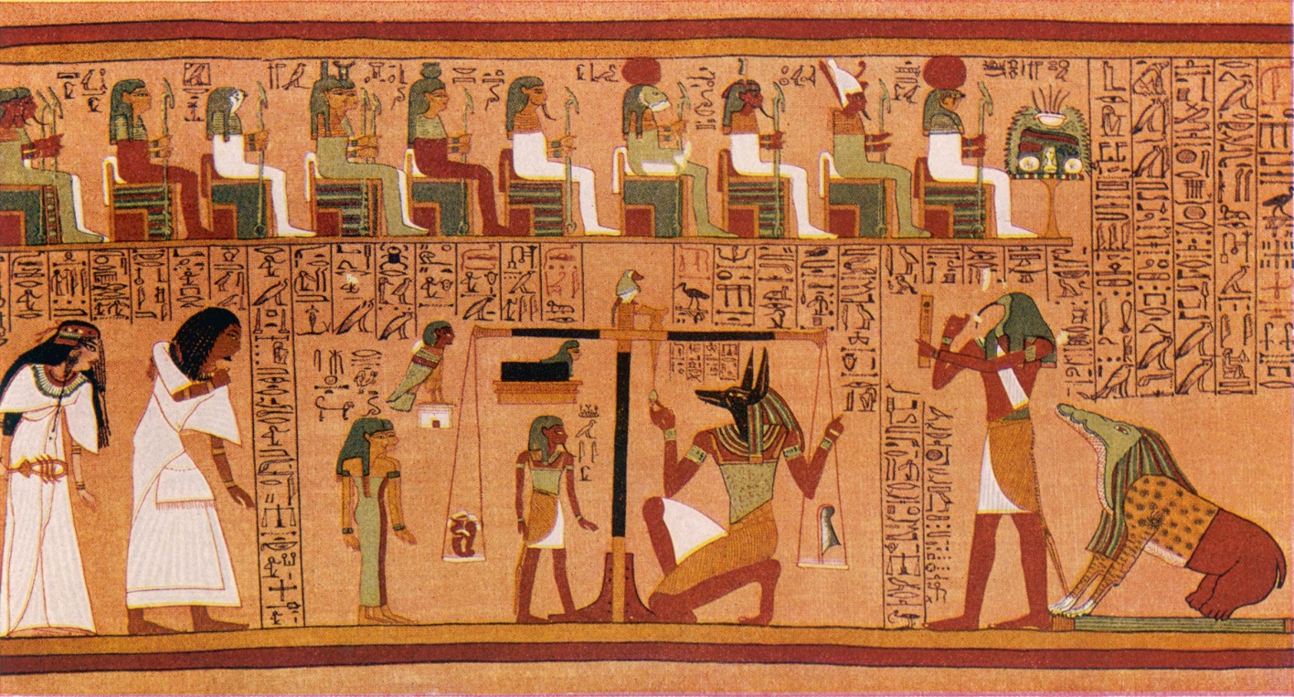
2. 대표적인 작품
사후 세계와 ‘사자의 서’
사자의 서(The Book of the Dead)
영혼의 생존을 위해 시신 보존 → 미라 제작 기술 발달
죽은 자의 얼굴을 그대로 본 뜬 마스크 제작
사후 세계 안내서인 <사자의 서>를 묘실이나 관에 넣어 매장

Slide 10
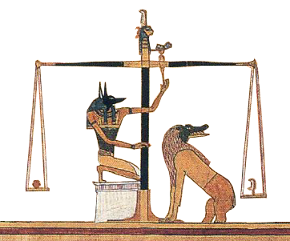
2. 대표적인 작품
사후 세계의 신인 오시리스의 법정에서 심장의 무게를 다는 장면
심장이 진실의 깃털보다 가벼우면 영원한 생명을 얻고, 무거우면 영원한 죽음을 맞이함.
사후에 영원한 생명을 얻고 오시리스와 함께
지내기를 기원하는 의미

Slide 11
3. 자투리 퀴즈
1. 고대 이집트 초기 왕릉으로 추정되는 거대 건축물은?
판테온
공중정원
피라미드
파르테논 신전

Slide 12
3. 자투리 퀴즈
2. 고대 이집트 미술의 인물 표현에서 크기를 다르게 묘사한 이유는?
신분 구분
정면의 법칙
불변의 형상 표현
사후 세계에 대한 믿음

Slide 13
3. 자투리 퀴즈
3. 고대 이집트 시대 장례 의식에서 미라와 함께 매장한 사후 세계에 관한 안내서는?
미라의 서
사자의 서
파라오의 서
오시리스의 서

Slide 14
끝

